Slide 1
DEPARTAMENTO DE CIENCIAS ECONÓMICAS, ADMINISTRATIVAS Y DEL COMERCIO
CARRERA DE INGENIERÍA EN MERCADOTECNIA
TEMA: INCIDENCIA DEL MARKETING DE CONTENIDOS EN LA COMUNICACIÓN EMPLEADA POR LOS RESTAURANTES DE LUJO DE LA CIUDAD DE QUITO.
AUTORES:
CRUZ GUANO VERÓNICA PAOLA
POZO ROMERO CRISTHIAN FABIAN

Slide 2
Metodología
Análisis de fuentes secundarias
Estudio de la comunicación difundida en páginas web y entrevistas a administradores.
1
El presente trabajo de investigación corresponde al análisis la influencia del marketing de contenidos en la comunicación empleada por los restaurantes de lujo de la ciudad de Quito.
2
3

Slide 3
OBJETIVOS
Identificar su forma de comunicación
Determinar la incidencia del marketing de contenidos en la comunicación empleada por restaurantes de lujo de la ciudad de Quito.
Fundamentar aplicación del marketing de contenidos.
Recolección de información
Delimitar la aplicación del inbound marketing.
Notes:
IDEAS

Slide 4
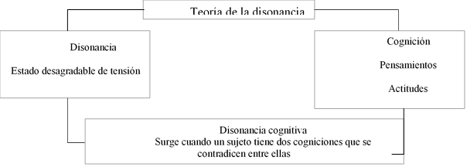
MARCO TEÓRICO
Narrativa transmedia
Jenkins (2003)
busca ampliar el mundo narrativo con diferentes piezas.
Disonancia cognitiva
Festinger (1957)
Estado de tensión o psicológicamente incómodo para las personas.
1. expansiones de arriba abajo; 2. de abajo hacia arriba; 3. abordar el mundo narrativo desde cualquier unidad
Las acciones inmorales son un claro ejemplo

Slide 5
Teoría de la Narrativa Transmedia
Contenido comunicado por diversos canales, medios y plataformas
Marketing de contenidos
Busca generación de reacciones, mediante difusión de contenido atractivo
Inbound Marketing
Atrae al cliente con contenido en medios digitales
Social Media

Slide 6
Datos de fuentes secundarias e investigación cualitativa
MARCO METODOLÓGICO
ENFOQUE
Cualitativo
Observación no participativa
TIPOLOGÍA
Por su finalidad aplicada.
Por las fuentes de información mixta
INTRUMENTOS DE RECOLECCIÓN
Bibliográficos
Observación de comportamientos, respuestas y opiniones reales obtenidas en redes sociales y entrevistas
Por las unidades de análisis In Situ
Por el alcance exploratorio
Plataformas digitales
Entrevista

Slide 7
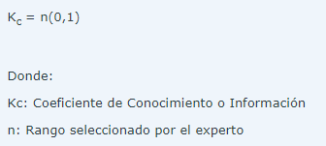
Cálculo del coeficiente de conocimiento experto
O.8 (más del 80%) nuestra investigación es representativa de competencia alta.

Slide 8
ANÁLISIS DE RESULTADOS
Estrategias de comunicación
Estrategias de digitales
Elementos en la misión
Elementos en la visión
Imagen Corporativa
Empleo de la teoría del color
Imágenes dentro de medios digiales
Certificaciones
Forma de contacto
Tipo de red social
Tipo de idioma
Tipo de Gastronomia
Contenido corporativo
PLATAFORMAS WEB
Conocimiento del Inbound marketing
Conocimiento del marketing de contenidos
Estrategias de Inbound marketing
ENTREVISTAS

Slide 9
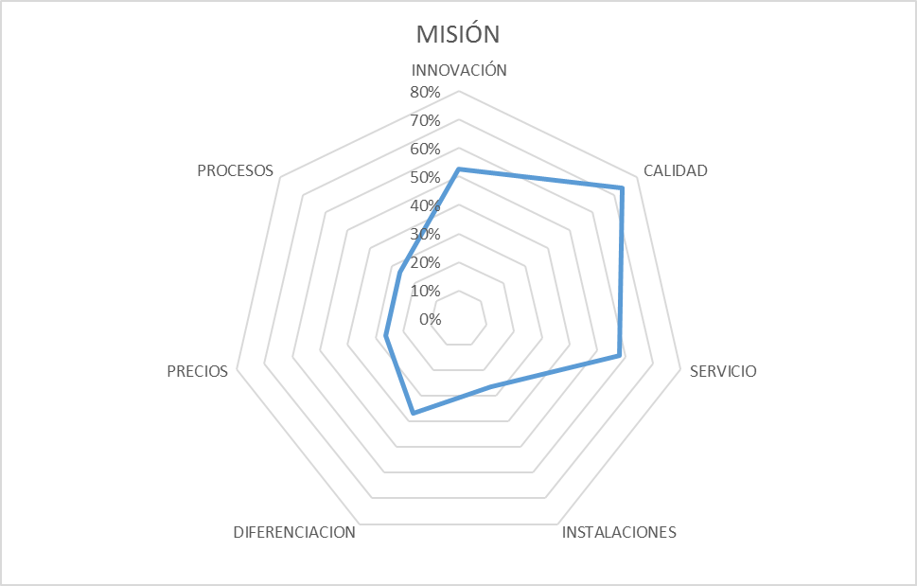
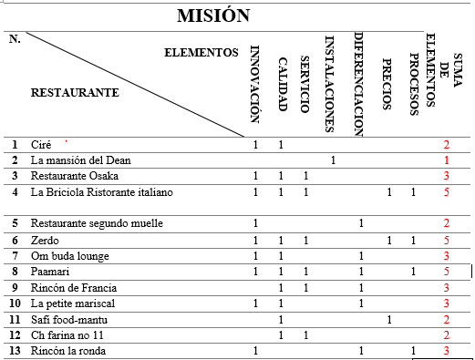
Elementos en la misión
Calidad: 74% | Genera ventaja competitiva y posicionamiento en el mercado
 | Ligada a la satisfacción
Servicio: 58% | Genera confianza y atracción
 | Generadora de valor
Innovación 53% | Diferenciarse y adaptarse al mercado
Diferenciación: 37% | Despuntar frente a la competencia
Instalaciones: 26% | Presentación física del negocio
Precio: 26% | Valor por la experiencia
Procesos: 26% | Innovación y adaptación al mercado

Slide 10
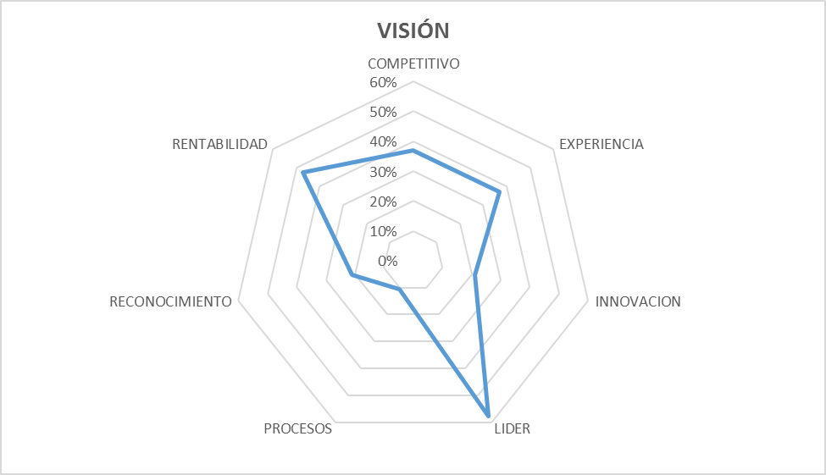
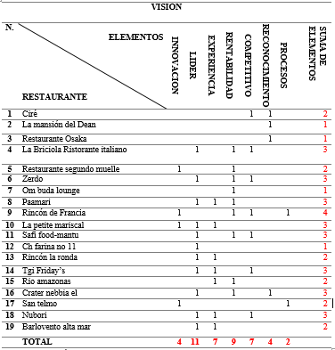
Elementos en la visión
Líder: 58% | Posición dominante en el mercado
 | Trabajan con elementos de la misión
Rentabilidad: 47% | Beneficio por obtener
 | Generación de capital
Competitivo: 37% | Gestor de experiencia
Innovación: 21% | Transformación constante del negocio
Reconocimiento internacional: 21% | Informar sobre sus premios y acumulación de reconocimientos
Experiencia: 37% | Percepción del servicio y lo vivido.
Procesos: 10% | Innovación y adaptación al mercado

Slide 11
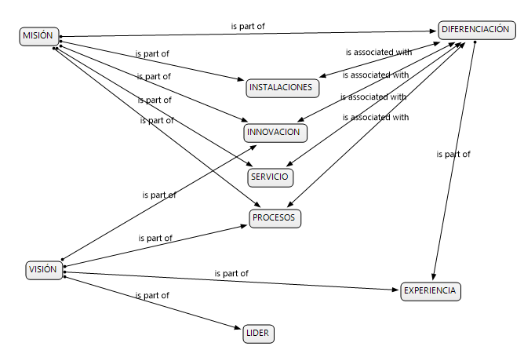
Flujo comparativo misión y visión

Slide 12
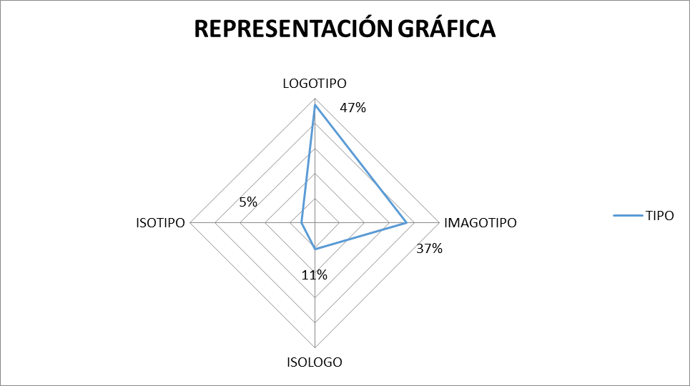
IMAGEN CORPORATIVA
IMAGOTIPO
ISOTIPO
LOGOTIPO
ISOLOGO

Slide 13
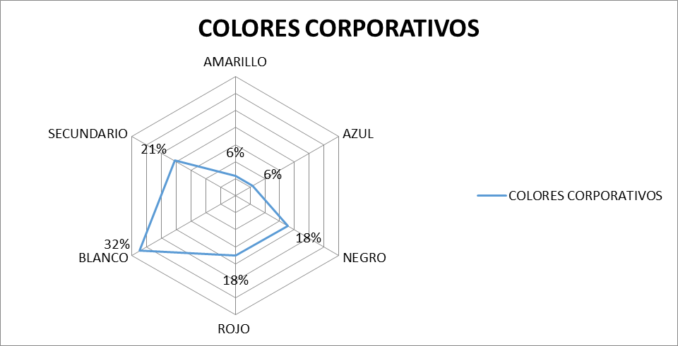
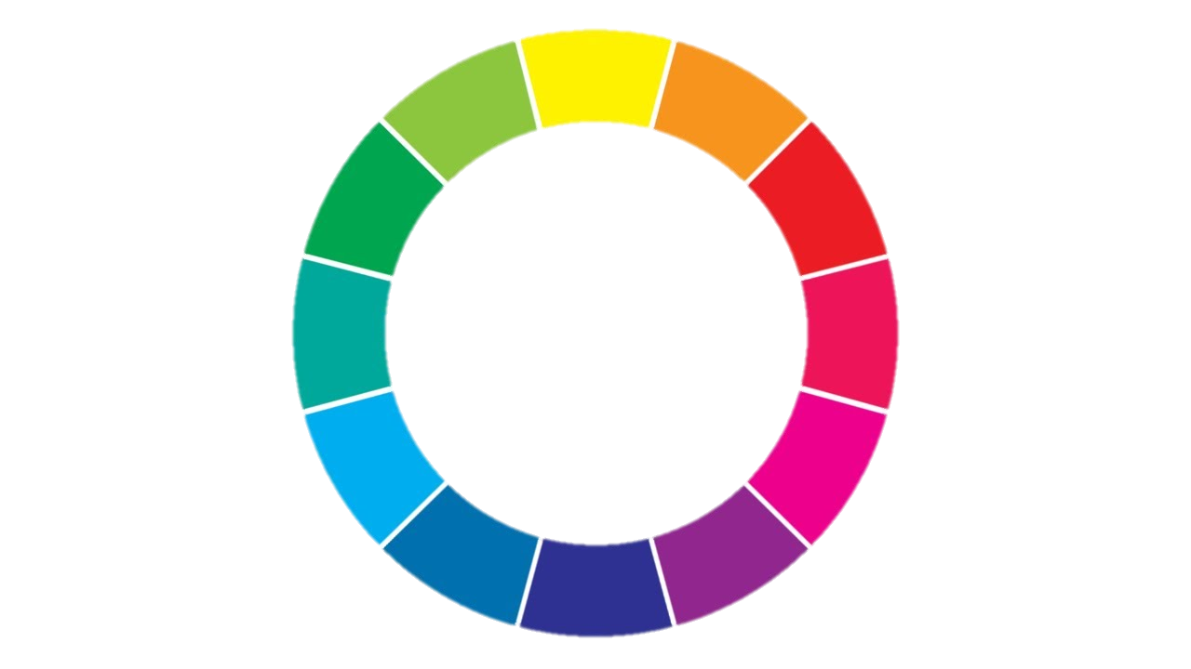
COLORES CORPORATIVOS

Slide 14
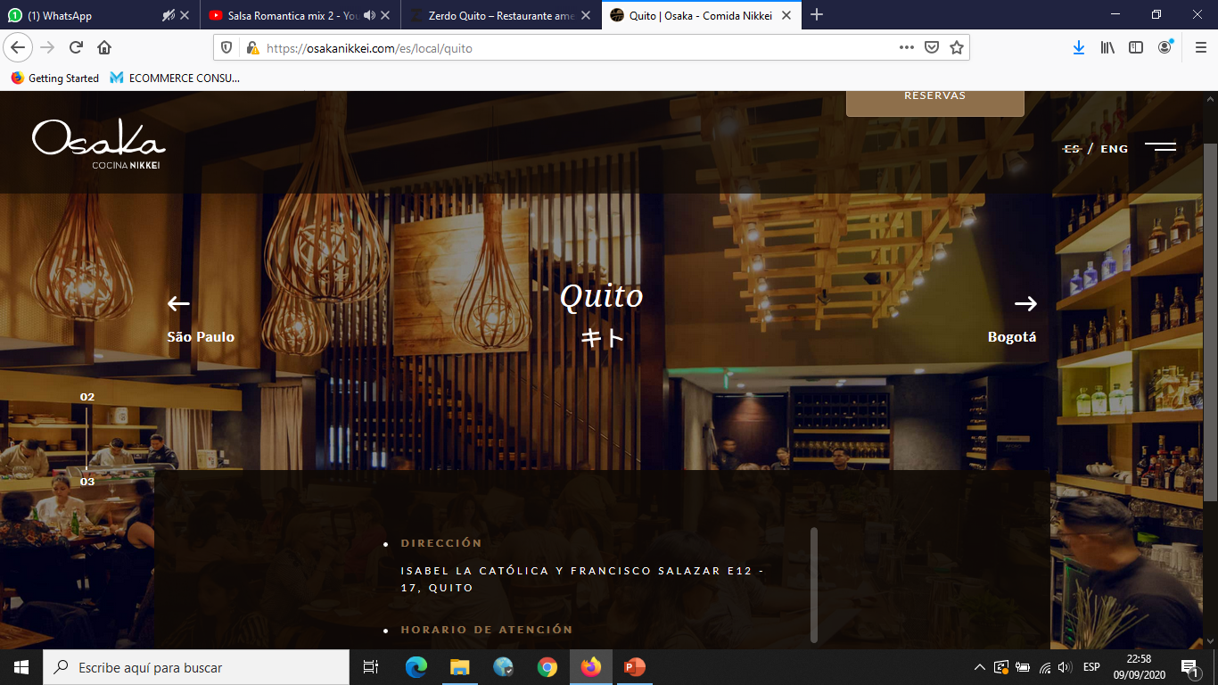
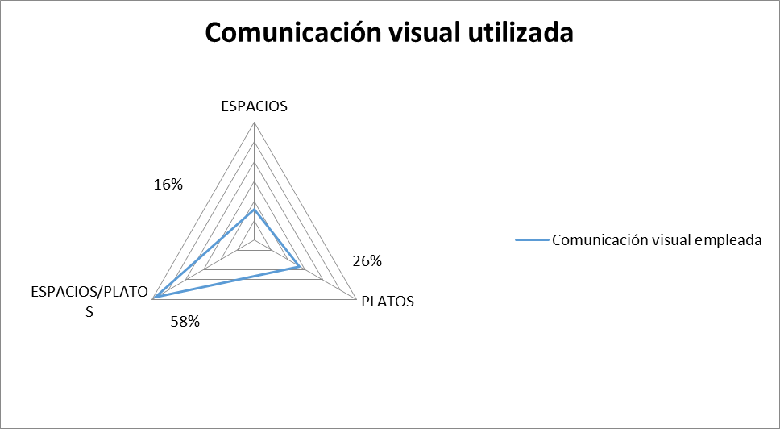
COMUNICACIÓN VISUAL

Slide 15
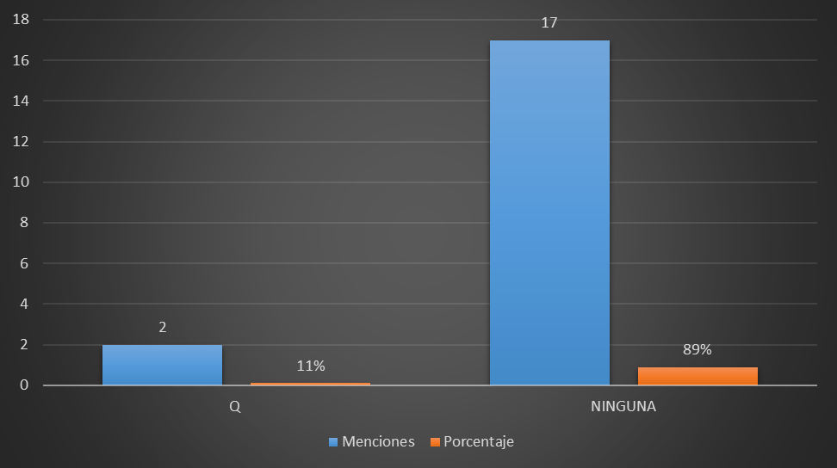
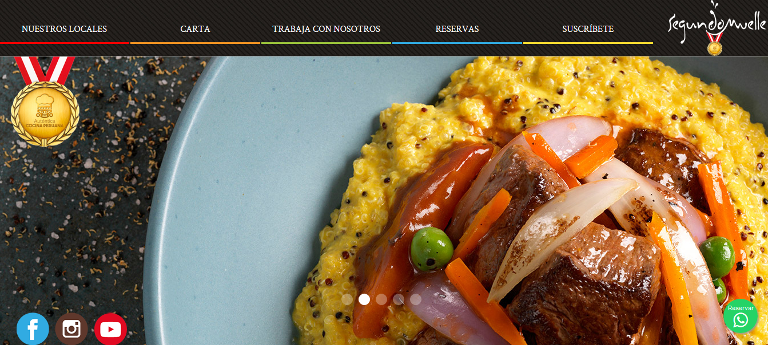
CERTIFICACIONES INTERNACIONALES

Slide 16
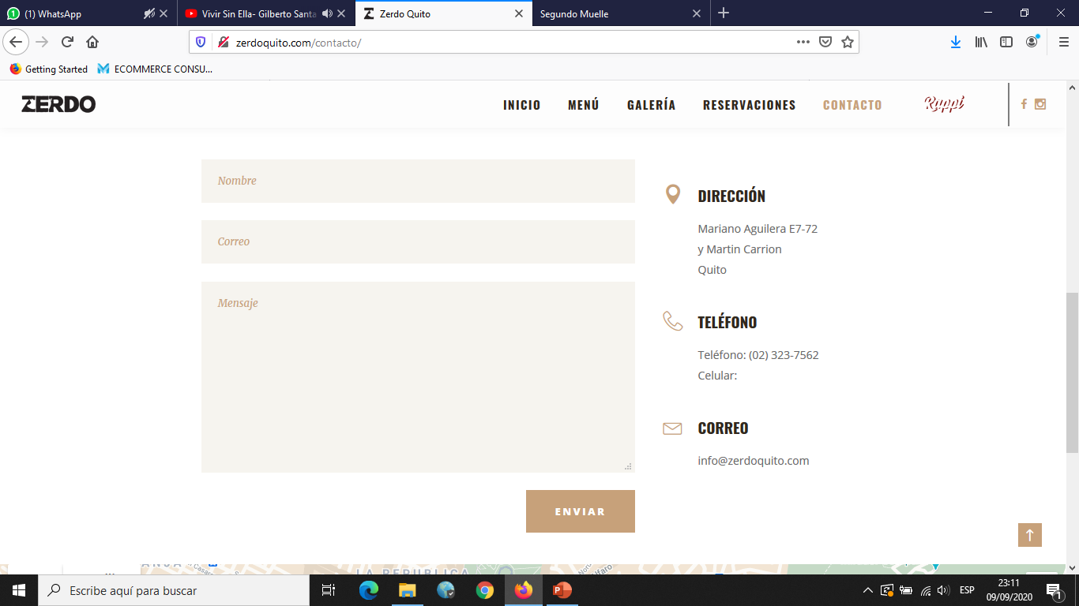
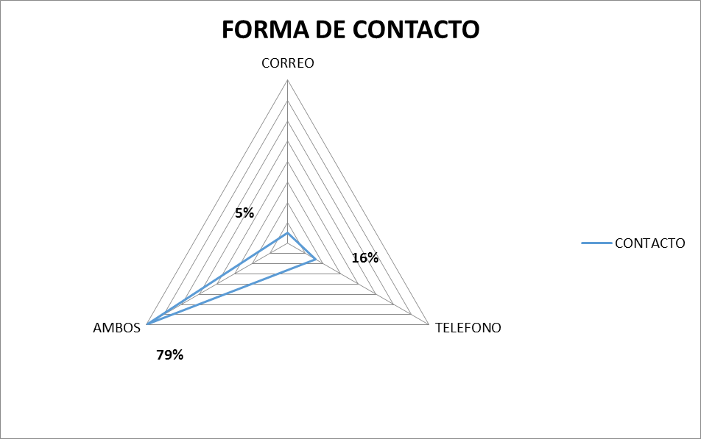
FORMAS DE CONTACTO

Slide 17
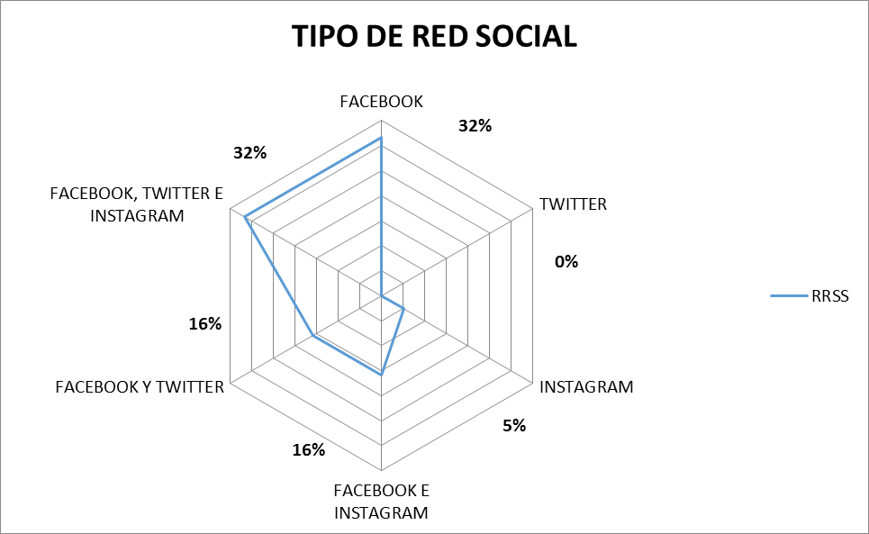
TIPO DE RED SOCIAL

Slide 18
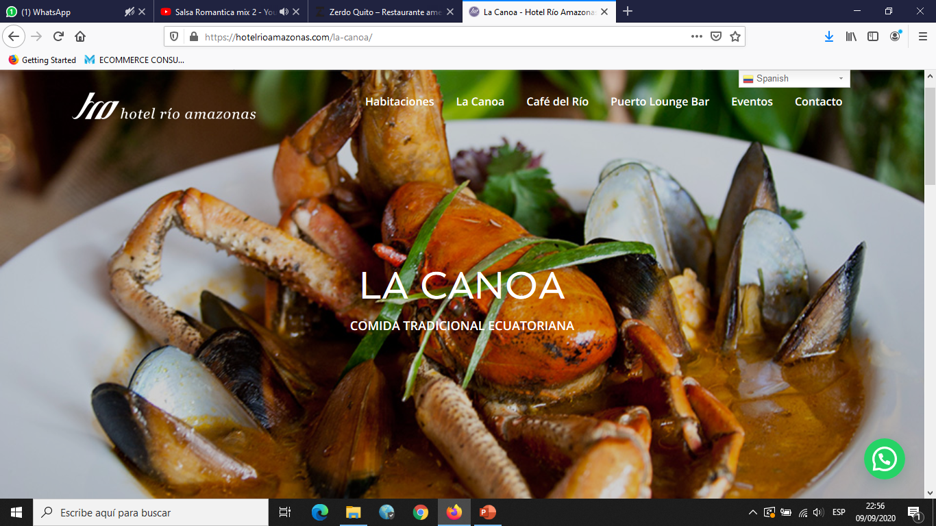
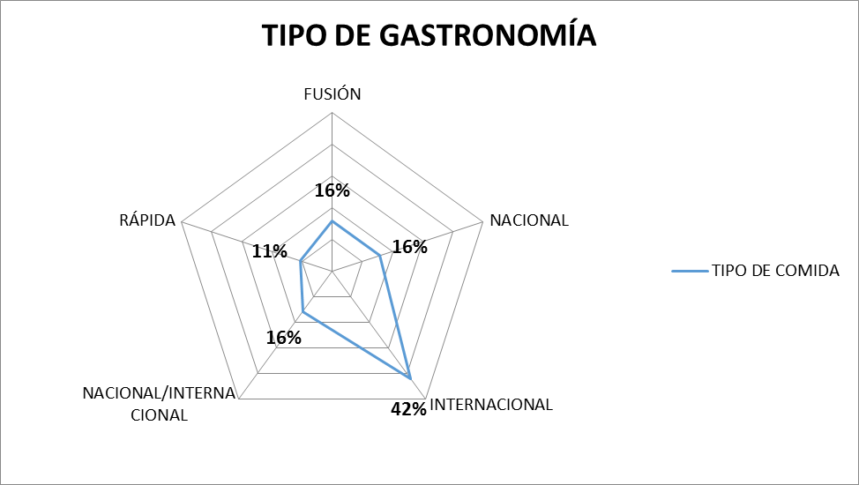
GASTRONOMÍA OFERTADA

Slide 19
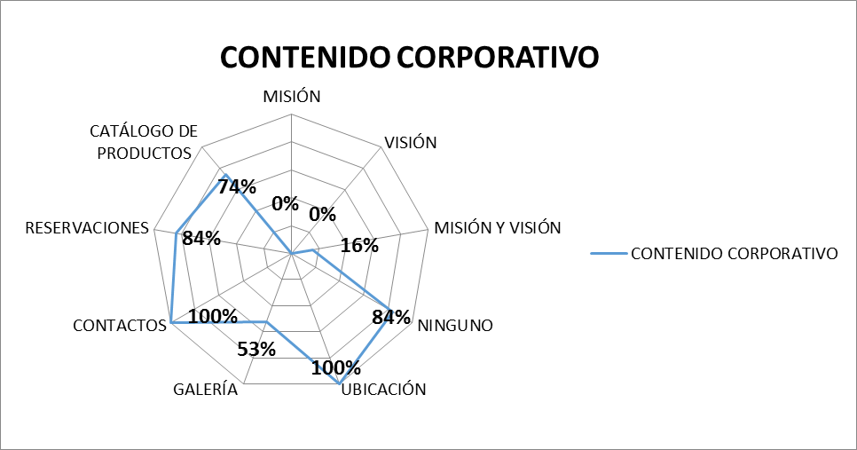
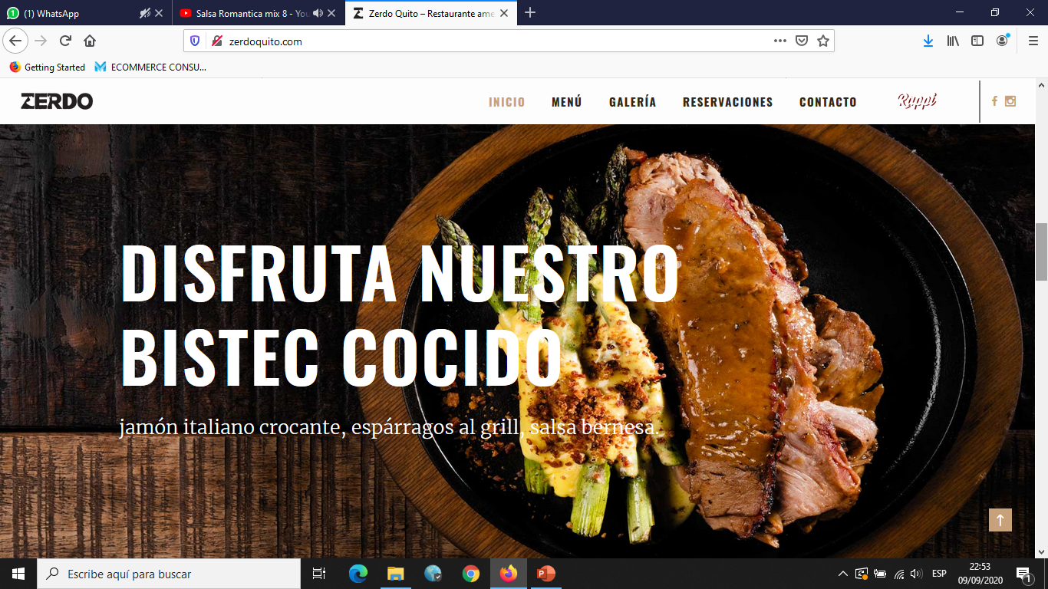
CONTENIDO CORPORATIVO

Slide 20
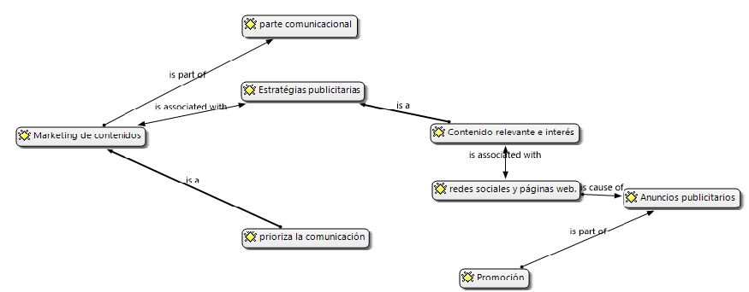
Conocimiento del marketing de contenidos

Slide 21
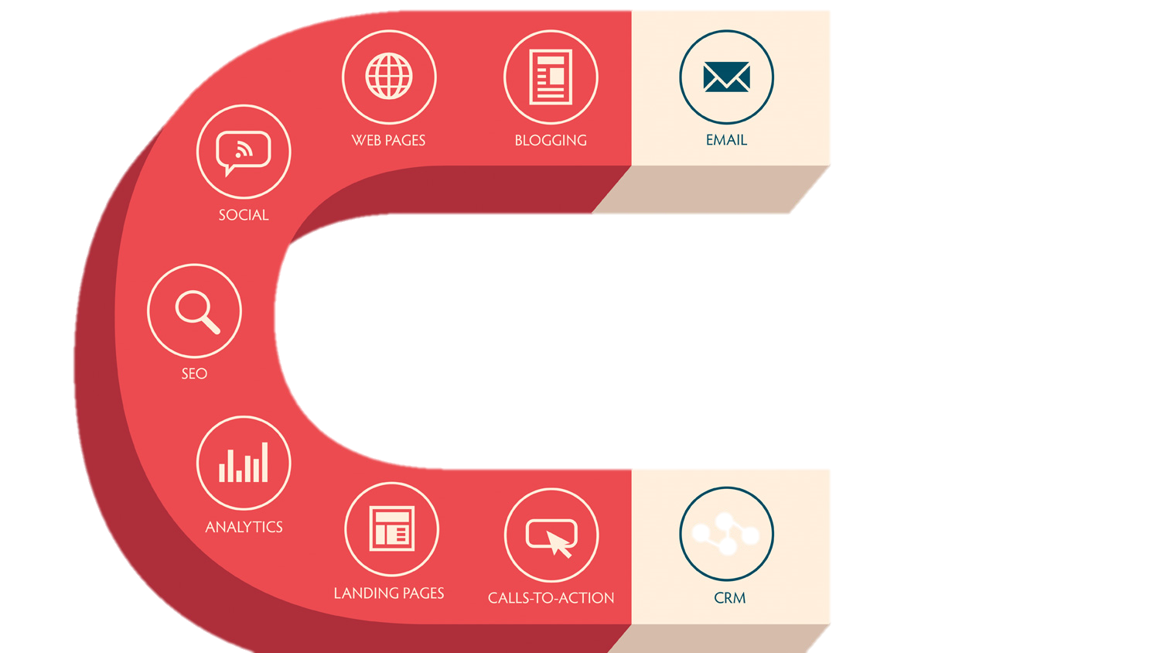
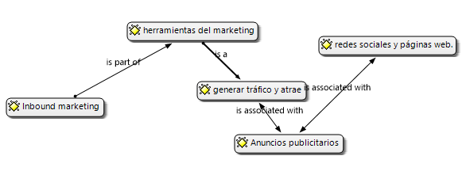
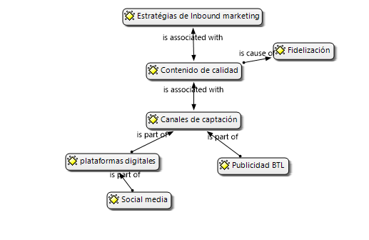
Conocimiento del Inbound marketing

Slide 22
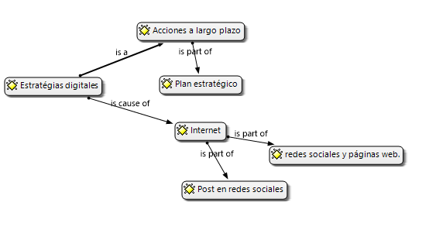
Estrategias digitales de comunicación

Slide 23
CONCLUSIONES
El marketing de contenidos incide en la comunicación.
La comunicación difundida por los negocios analizados en sus páginas web, acerca de la misión es incompleta
El contenido difundido en las plataformas web de los restaurantes de lujo de la ciudad de Quito en torno a la visión es incompleto.
La imagen visual de las plataformas digitales de los restaurantes de lujo de la ciudad de Quito es poco atractiva.
El marketing de contenidos es conocido por los gerentes/ administradores de los restaurantes
Las estrategias de inbound marketing son utilizadas en los establecimientos.

Slide 24
RECOMENDACIONES
Adaptarse periódicamente a las necesidades del mercado y adopten una cultura de aprendizaje sobre herramientas mercadológicas.
Incluir en sus giros del negocio elementos no nombrados en la misión y visión
Reestructurar las páginas web debido a que el uso de imágenes para la promoción de un producto o servicio tienen mayor interacción a través de los medios digitales
El personal de los negocios debe estar completamente enterado sobre estrategias de marketing de contenidos que aplica la organización
Es necesario recomendar al sector turístico en general y al de alimentos y bebidas en particular, variar el contenido en sus plataformas digitales
CONCLUSIONES
CONCLUSIONES

Slide 25
GRACIAS

